Slide 1
HTTP介绍

Slide 2
HTTP定义和作用

Slide 3
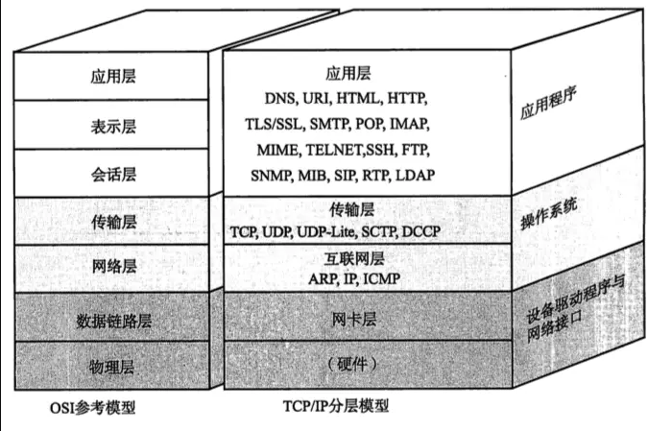
HTTP定义
HTTP(HyperText Transfer Protocol)超文本传输协议(超文本转移协议)
HTTP是一种不保存状态，即无状态协议(状态保存引入Cookie)
HTTP是应用层协议

Slide 4
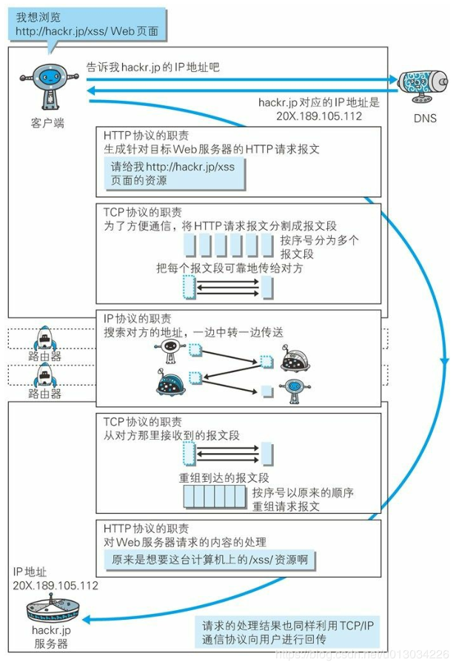
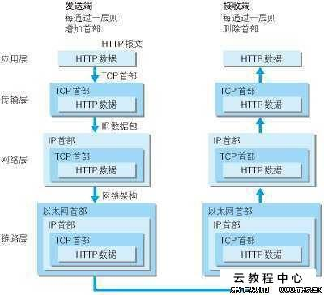
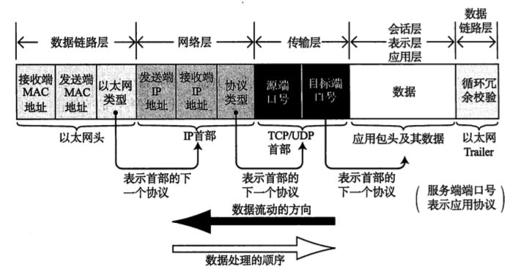
与HTTP协议相关的DNS,TCP和IP
DNS 负责解析域名
TCP 负责可靠性
IP 负责传输
Notes:
域名解析-> 域名变为IP

Slide 5
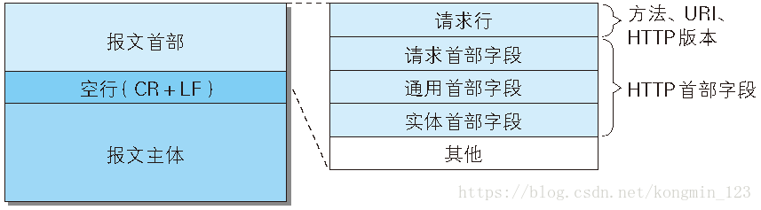
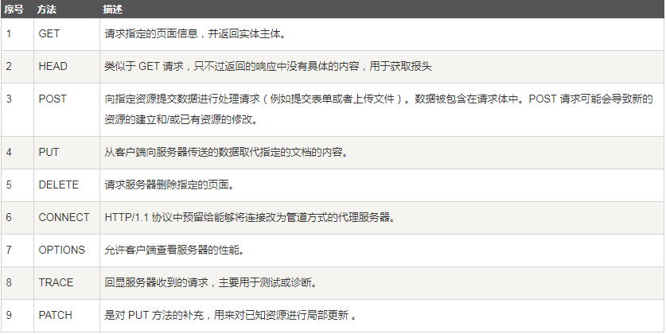
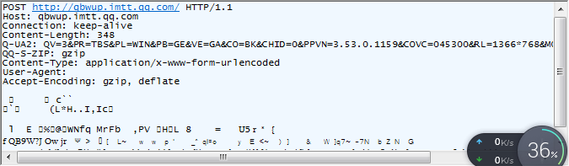
请求报文

Slide 6
请求方法实战
请求方法:https://www.runoob.com/http/http-methods.html

Slide 7
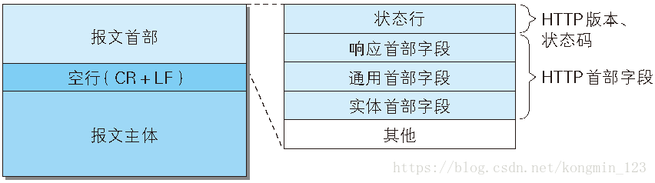
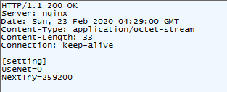
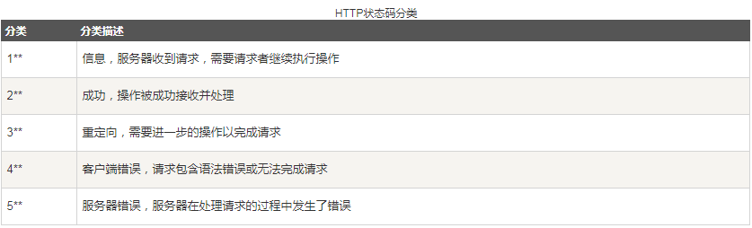
响应报文

Slide 8
状态码实战
详细网址:https://www.runoob.com/http/http-status-codes.html

Slide 9
首部字段
字段
https://www.sojson.com/httpRequest/
Referer
Range
Notes:
Referer 防盗链 和统计来源

Slide 10
Thanks

